Slide 1
長庚科技大學
魔法家族-聲優VoiceActor家族
總召：高雅紋
指導老師:陳弘哲

Slide 2
第一場：相見歡和讀書會
新學期，相見歡快速認識彼此，拉近心與心的距離。鬼滅之刃動畫裡頭的畫面，勾起自己的故事，家族成員一起來觀賞、討論與分享。帶著一份感動，找回溫暖與共鳴。

Slide 3
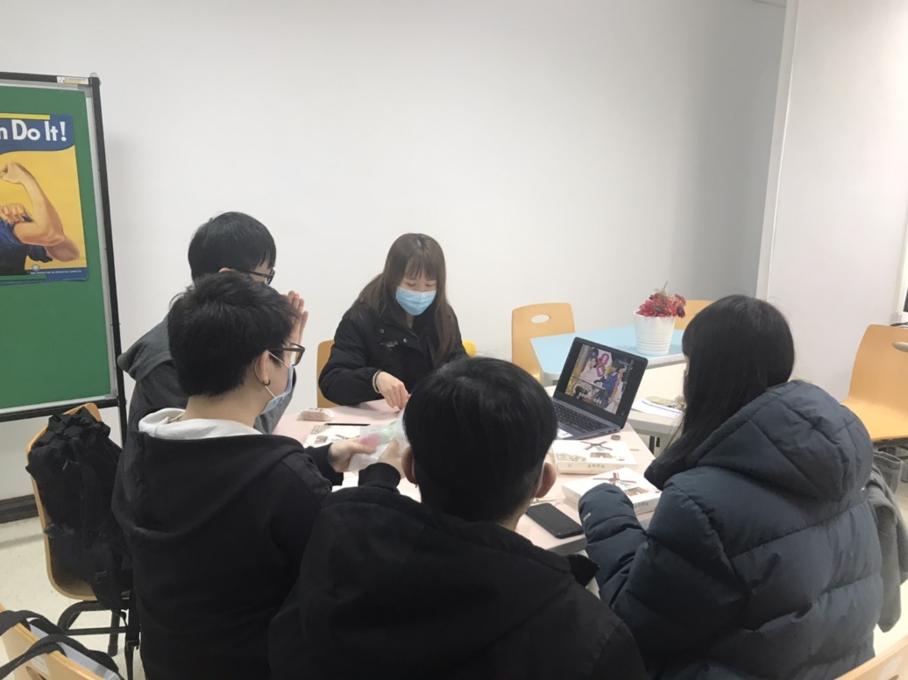
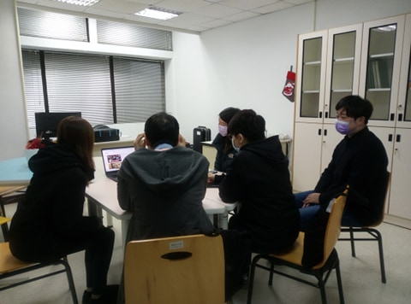

Slide 4
ICRT英文廣播電台參訪
ICRT的意思是什麼呢?意思分別是I：International國際，C：community社區，R：Radio廣播電臺，T：Taipei台北，台北國際社區廣播電台是台灣廣播史上唯一的英語廣播電台，也是台灣第一家以外籍人士為服務對象的廣播電台，當我們走進電台內看著DJ們對著麥克風講話，調整音樂音量，還要抽出時間開直播與粉絲專業的粉絲互動，會發現在廣播電台工作並不是那麼容易的事情，要會做的事情包括音樂的錄音、剪接、後製，一段錄音中的音效是如何製作完成，還有錄音錄影帶的歷史演變、以及一些計算機概論等相關的知識都是要去學習，DJ們也要對於現在的新聞時事、娛樂新聞等議題相當了解，口語英文會話更是必備的技能。

Slide 5
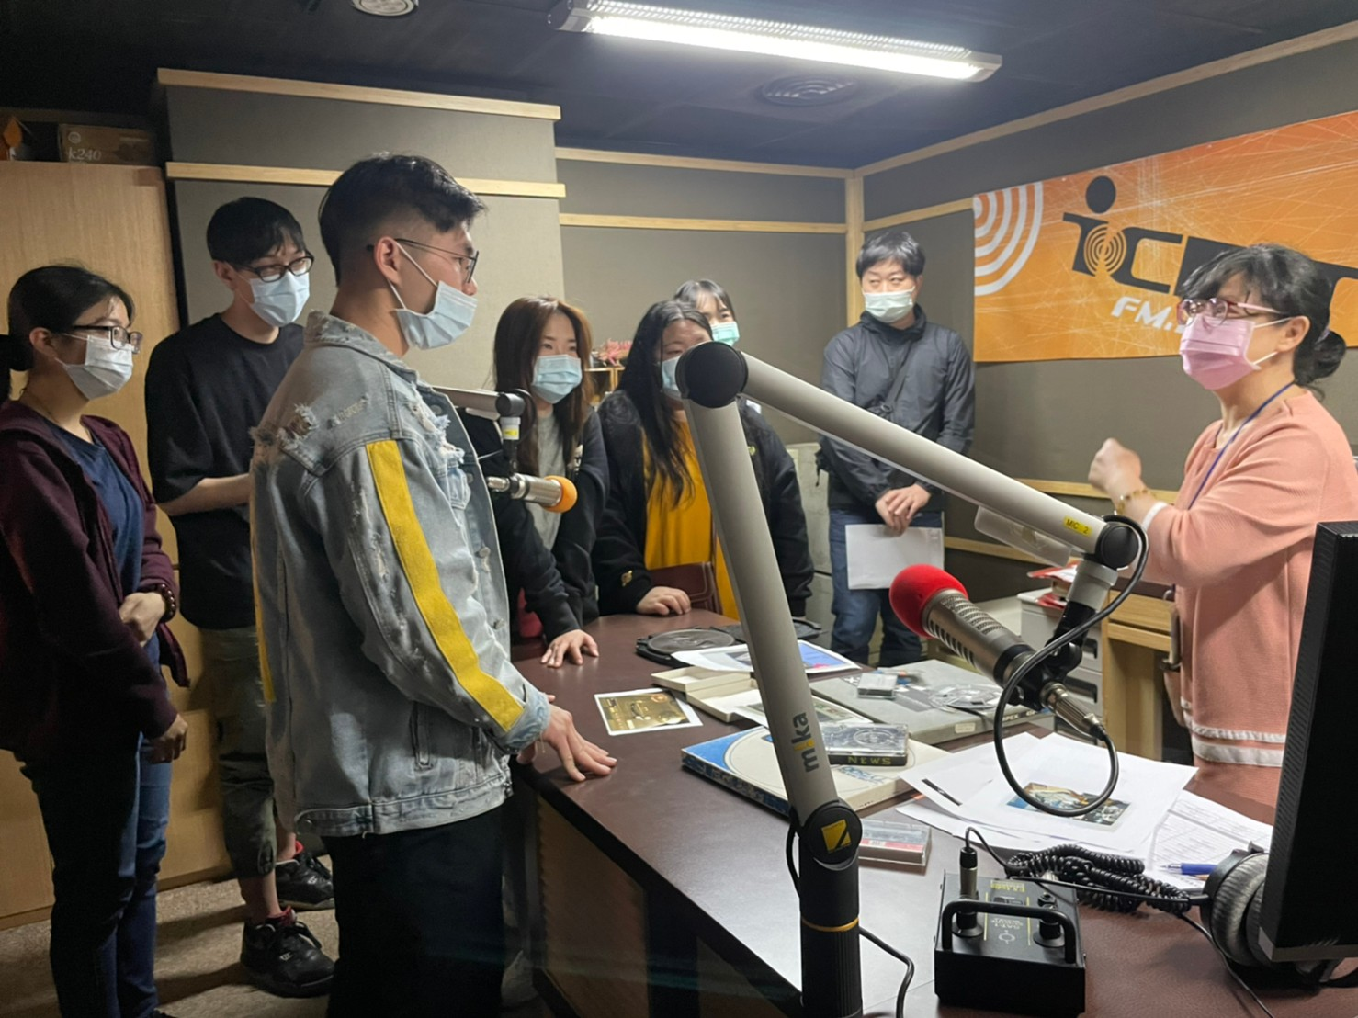
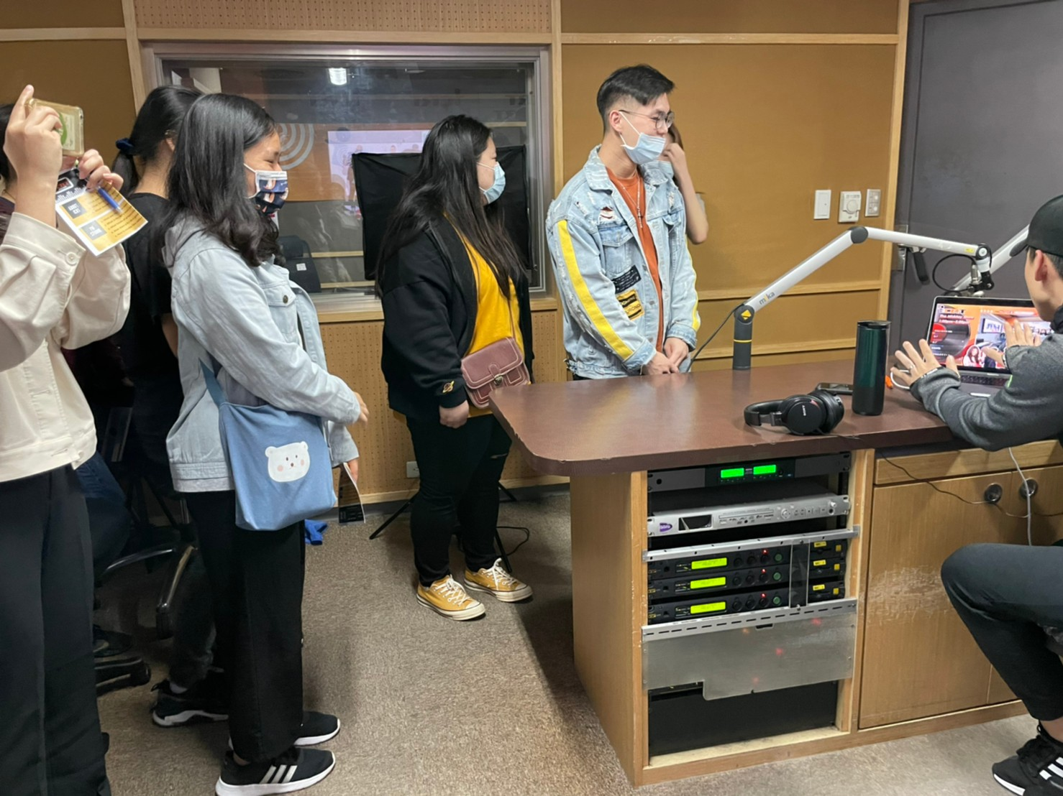

Slide 6
第三場：聲優訓練工作坊 活動簽會議
隔天賀世芳老師要來了，活動工作成員、工作內容大家都要快點分配完成，各自完成自己的工作

Slide 7
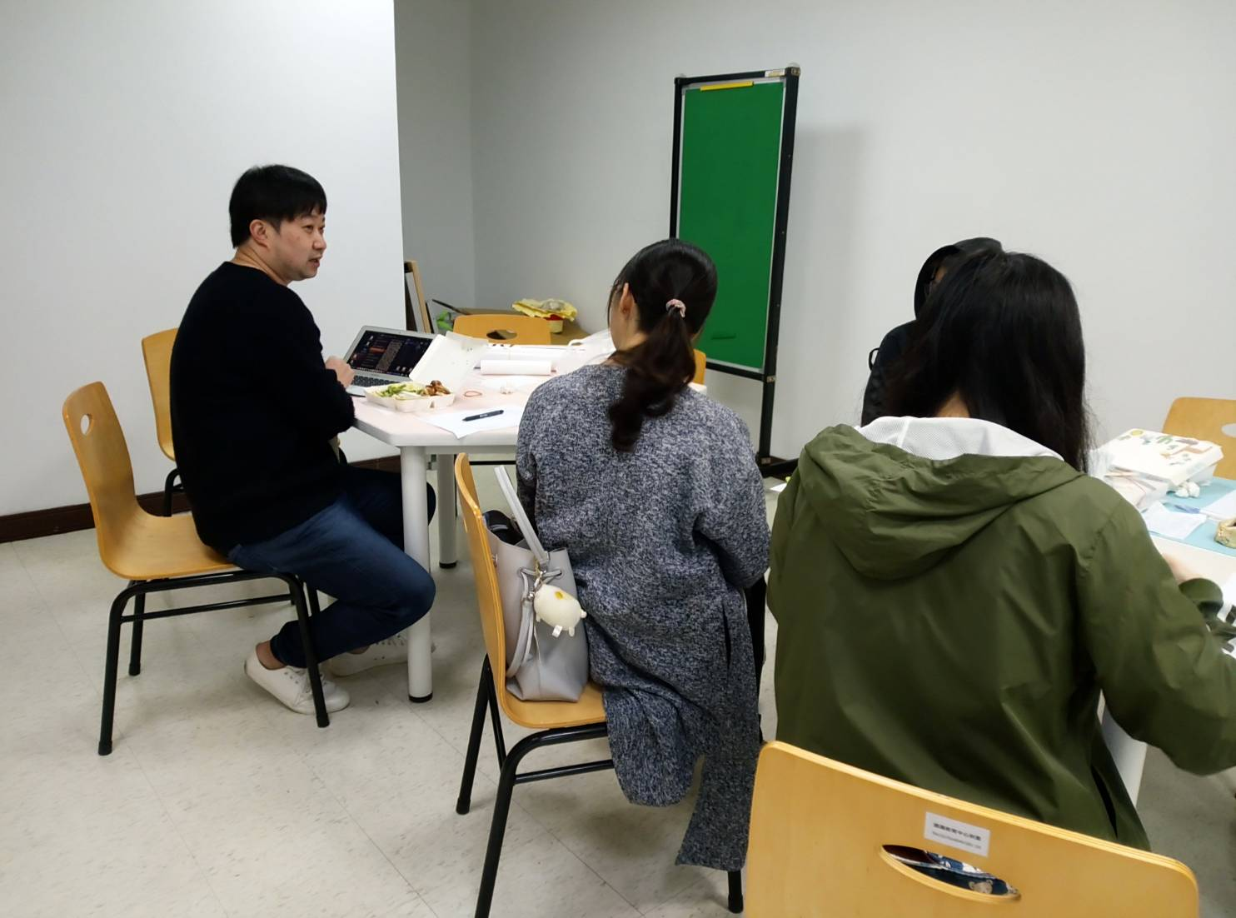

Slide 8
第四場：聲優訓練工作坊 賀士芳老師來了
配音員在我們的印象中就只是單純的配好動畫、電影等聲音，一個幕後的工作，看似很簡單，卻富含了很大的學問，包含了氣息的穩定度、情緒的轉換、腹式呼吸的方式等，然其中最重要的是氣息，老師教我們將自己想像是一棵大樹，全身放輕鬆，在說話或唱歌時，以腹部為核心往內推進，丹田推進，氣息同時往前送出，這時的聲音是最美最具有共鳴也最不會摩擦到聲帶的方式，而後利用這個方式搭配上情緒的轉換，想像自己心中有一把火，無論是快樂之火、憂傷之火、憤怒之火抑或是不安之火，快速的放入自己心中，並且享受舞台的魅力，不在乎旁人，專心於自己的內心，即可將說出的話變成不單單在念「字」，而是在說一句富含感情的話，然喜怒哀樂看似稀鬆平常，只要是人都會擁有的情緒，但要如何做到馬上的轉換卻是需要學習的。

